Slide 1
HỆ THỐNG QUẢN LÝ CHUYỂN TRƯỜNG VÀ TIẾP NHẬN HỌC SINH
SỞ GIÁO DỤC VÀ ĐÀO TẠO THÀNH PHỐ HỒ CHÍ MINH

Slide 2
NGUYÊN TẮC CHUYỂN TRƯỜNG TRONG THÀNH PHỐ
Khi nhận được Giấy đồng ý tiếp nhận của trường A và phản hồi chấp nhận cho chuyển đi của trường B, Cha mẹ HS đến Trường B nhận bộ Hồ sơ, Học bạ để nộp về trường A
Trường B (dùng Smas)
Cha mẹ học sinh X trường B
Gửi yêu cầu xin chuyển đi cho trường A hoặc xin chuyến trường đến trường B
Trường A (dùng VietSchool)
Trường C (dùng QI)
CSDL NGÀNH
Phản hồi và cấp Giấy đồng ý tiếp nhận của trường A qua email học tin nhắn ĐTDĐ
Trường B chọn HS X của trường mình trên CSDL và chọ nơi chuyển đến là trường A. Trường A chọn chấp nhận HS X để cập nhật vào CSDL sổ điểm điện tử của trường

Slide 3
TIẾP NHẬN HỌC SINH TRONG THÀNH PHỐ
(Học sinh nghỉ học giữa chừng đủ điều kiện nhập học tiếp tục)
Trường B (dùng Smas)
Gửi yêu cầu xin chuyển đến trường A
Cha mẹ học sinh R xin vào học ở trường A
Trường A (dùng VietSchool)
Trường C (dùng QI)
Phản hồi và cấp Giấy đồng ý tiếp nhận của trường A
CSDL NGÀNH
Trường A khi nhận đủ hồ sơ hợp lệ, cập nhật đầy đủ thông tin HS R lên phần mềm, thông tin HS sẽ chuyển đến Phòng GDĐT (THCS), Sở GDĐT (THPT & PT nhiều cấp học) để duyệt cập nhật CSDL và cấp Giấy giới thiệu chuyển trường đến.

Slide 4
TIẾP NHẬN HỌC SINH BẢO LƯU
(Học sinh bảo lưu đủ điều kiện nhập học tiếp tục tại trường A)
Trường B (dùng Smas)
Gửi yêu cầu xin chuyển đến trường A
Cha mẹ học sinh Z xin vào học lại ở trường A
Trường A (dùng VietSchool)
Trường C (dùng QI)
Phản hồi và cấp Giấy đồng ý tiếp nhận của trường A
CSDL NGÀNH
Trường A khi nhận đủ hồ sơ hợp lệ, cập nhật đầy đủ thông tin HS Z lên phần mềm, thông tin HS sẽ chuyển đến Phòng GDĐT (THCS), Sở GDĐT (THPT & PT nhiều cấp học) để duyệt cập nhật CSDL.

Slide 5
CHUYỂN TRƯỜNG TỈNH KHÁC ĐẾN THÀNH PHỐ HỒ CHÍ MINH
Trường B (dùng Smas)
Gửi yêu cầu xin chuyển đến trường A
Cha mẹ học sinh Y ở địa phương khác xin vào học ở trường A
Trường A (dùng VietSchool)
Trường C (dùng QI)
Phản hồi và cấp Giấy đồng ý tiếp nhận của trường A
CSDL NGÀNH
Trường A khi nhận đủ hồ sơ hợp lệ, cập nhật đầy đủ thông tin HS Y lên phần mềm, thông tin HS sẽ chuyển đến Phòng GDĐT (THCS), Sở GDĐT (THPT & PT nhiều cấp học) để duyệt cập nhật CSDL và cấp Giấy giới thiệu chuyển trường đến.

Slide 6
NGUYÊN TẮC HOẠT ĐỘNG
Mỗi trường sử dụng một phần mềm quản lý điểm đã được Sở phê duyệt để nộp dữ liệu lên CSDL ngành.
Trường phải chủ động nộp dữ liệu, các phần mềm QL chuyển trường không được nộp dữ liệu tự động thay cho trường.

Slide 7
NGUYÊN TẮC HOẠT ĐỘNG
Học sinh phải được hệ thống cấp mã số (TP) mới được chính thức công nhận và thống kê trong CSDL thành phố. Tất cả các kỳ thi và các hoạt động khác do Sở tổ chức thì phải dựa trên mã số này.
Đối với trường hợp học sinh chuyển đến từ ngoài tỉnh, học sinh sau khi được Sở GDĐT/Phòng GDĐT phê duyệt thì mới được hệ thống cấp mã số của CSDL TP.

Slide 8
YÊU CẦU KHI NỘP DỮ LIỆU HỌC SINH
Phải cung cấp rõ nguồn tiếp nhận từng học sinh:
  Lưu ban
  Bảo lưu (dùng cho HS cũ đi du học NN về học lại tại trường)
  Lên lớp
  Nhập học lại
  Tuyển mới trong thành phố (diện nghỉ học tại địa phương nhập học trở lại)

Slide 9
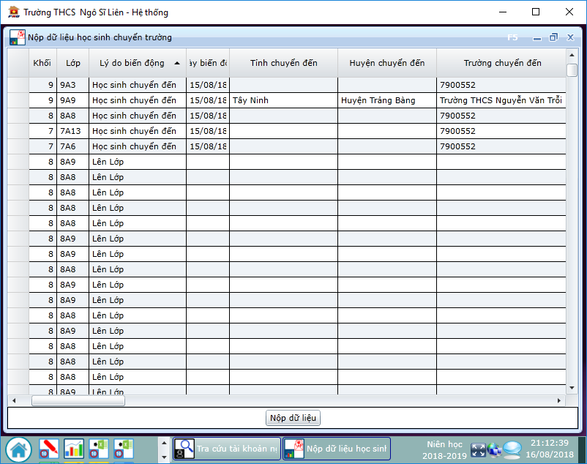
YÊU CẦU KHI NỘP DỮ LIỆU HỌC SINH ĐI
Trường hợp chuyển đi trong TP: Phải chọn đúng HS cần chuyền của trường mình và trường đến mà học sinh muốn chuyển (Chọn đúng “tên Trường” với Q/H mà học sinh muốn chuyển đến trong TP).
Khi chọn HS chuyển đi mà không được tiếp nhận (hoặc vì lý do bất khả kháng và bị từ chối ở Trường đến: CSDL HS vẫn còn trong phần mềm QL điểm của đơn vị).
Chuyển đến từ tỉnh khác: Trường tiếp nhận phải cung đầy đủ thông tin học sinh để Sở GDĐT hoặc Phòng GDĐT cấp Giấy GT chuyển trường đến.

Slide 10
YÊU CẦU ĐỐI VỚI PHẦN MỀM QUẢN LÝ ĐIỂM
Liên hệ ngay với TT TT&CTGD để nâng cấp phần mềm như sau:
  Bổ sung các trường dữ liệu về nguồn tiếp nhận học sinh
  Kết nối với hệ thống CSDL của Sở GDĐT
  Bổ sung chức năng nộp dữ liệu học sinh lên Sở GDĐT
  Bổ sung chức năng nộp dữ liệu học sinh chuyển đi, chuyển đến
Các đơn vị cung cấp phần mềm phải đảm bảo phần mềm hoạt động ổn định và chính xác. Phải đảm bảo nâng cấp phần mềm kịp thời để nhà trường nộp dữ liệu.

Slide 11
YÊU CẦU ĐỐI VỚI NHÀ TRƯỜNG
Chuẩn bị dữ liệu đầu vào của học sinh đầu cấp (lớp 6, lớp 10) được duyệt.
Cập nhật ngay dữ liệu khi phần mềm quản điểm của đơn vị đã nâng cấp để tương thích với CSDL mới.
Nộp dữ liệu về Sở GDĐT đúng tiến độ.
Truy cập cổng “HỆ THỐNG QUẢN LÝ CHUYỂN TRƯỜNG VÀ TIẾP NHẬN HỌC SINH” để tra cứu dữ liệu đã nộp. Link: http://chuyentruong.hcm.edu.vn/
Nhà trường tự chịu trách nhiệm về tính chính xác của dữ liệu đã gửi đi.

